Slide 1

Simple Template
Federated Blood Supply Chain Demand Forecasting: A Case Study
연합학습을 이용한 혈액 공급망 수요 예측: 사례 연구

Slide 2
1. 문제 정의
A Case Study = 사례 연구
기존 방법의 한계와 제안
실제 데이터를 다 모아서 진행한 연구가 아닌, 시뮬레이션 데이터로 진행한 연구
기존 방법 = 데이터 분석을 하긴 하나, 개인 정보를 포함한 여러 법적 규제 등으로 인해 각 병원이나 지역 데이터에만 의존 -> 어느 지역이나 국가에 수혈 팩이 얼마나 필요할지 가늠 불가
제안 = 연합학습
타겟 = 특히 유통기한이 짧아 관리가 제일 어려운 혈소판 수요 예측
수혈
전 세계적으로 사람을 살리기 위한 필수적인 치료법
혈액 공급망 관리(BSCM) 시스템 = 매년 450만 명 이상의 생명
문제점 = 혈액 수요와 공급이 너무 들쑥날쑥하다
너무 적게 준비 -> 혈액이 부족해 환자가 위험
너무 많이 준비 -> 유통기한이 지나서 폐기
공급 = 예정된 수량의 기증자 -> 계획된 양에 의존
수요 = 계절, 휴일, 주말 등에 크게 변동
특정 시기에 수술 / 사고 증가 / 감소 -> 예측 X
방법
시뮬레이션 시나리오를 만들어 국가 단위 공급망을 테스트
기술 스택 = FL + LSTM 모델
결과 = 실험해 보니 FL을 쓰는 게 성능이 더 좋았다
특히 데이터가 이미 충분한 큰 병원보다, 데이터가 부족하거나, 기록이 짧은 작은 병원에서 효과가 훨씬 컸다

Slide 3
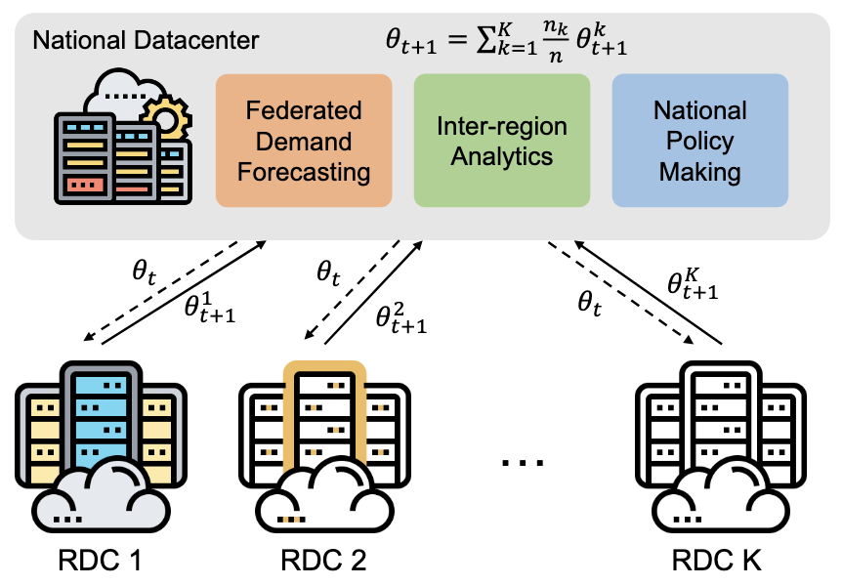
2. 배경
기존 방법
과거 사용량을 기반으로 혈액 제제를 예측
단기 및 장기 수요를 더욱 세분화
재고를 충분하면서도 낭비가 적게 유지
운영 비용을 절감
단, 공유 불가
연합학습
1개의 중앙 서버 + 5개의 지역 클라이언트를 시뮬레이션하여 수행
서버 = 국가 데이터 센터
연합 수요 예측 / 지역 간 분석 / 국가 정책 결정
클라이언트 = 지역 분포 센터(Regional Distribution Center)
여러 당사자가 데이터를 공유하지 않고도 예측 모델을 협력적으로 훈련 -> 기밀성 유지

Slide 4
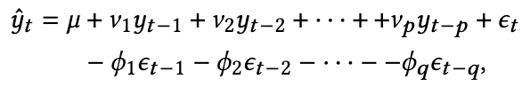
2. 배경
ARIMA 모델 = 자기회귀 누적 이동 평균
LSTM 모델 = Long Short-Term Memory
데이터 생성 모델
시계열 데이터 분석 = 정상 / 추세 / 계절 등 다양한 시간적 구조 포착
생성된 합성 데이터를 사용하여, 수요를 예측하기 위해 채택
Input Layer = 11~50 차원
이전 7~46일 값, 월중 일, 연중 월, 주중 요일, 연중 주 포함
Hidden Layer = 3개 / 64 x 64 계층
Fully Connected Layer = 출력 차원 1
하이퍼파라미터
Mini-Batch = 64
Epochs = 50
Optimizer = ADAM
Learning Rate = 0.001
Balanced i.i.d. data = 균형 잡힌 i.i.d. 데이터
Imbalanced i.i.d. data = 불균형 i.i.d. 데이터
Noisy data with zeros = 0 값이 포함된 노이즈 데이터
Non-i.i.d. = 일관성 없는 ARIMA 매개변수를 가진 데이터
클라이언트 당 하나의 ARIMA 매개변수 세트
클라이언트 당 두 세트의 ARIMA 매개변수를 서로 연결한 데이터
실험 환경 = Flower 프레임워크
https://github.com/denoslab/fl-blood-supply-chain
연합학습 알고리즘 = FedAvg / FedProx

Slide 5
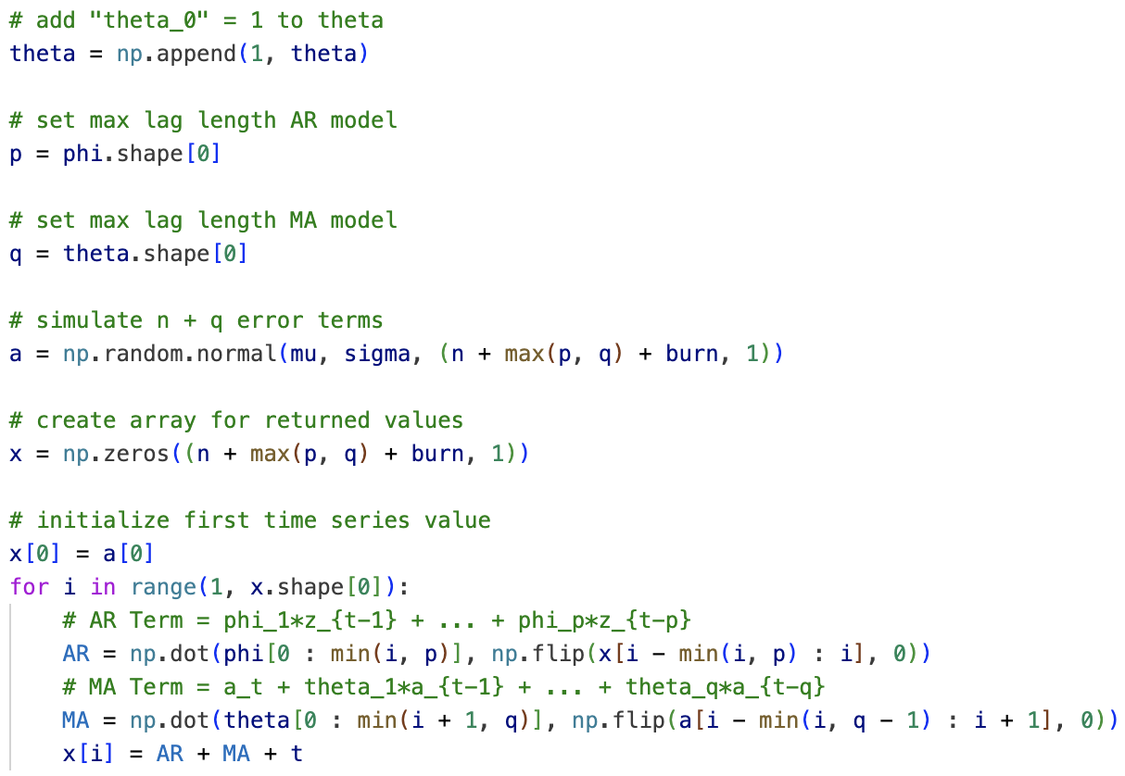
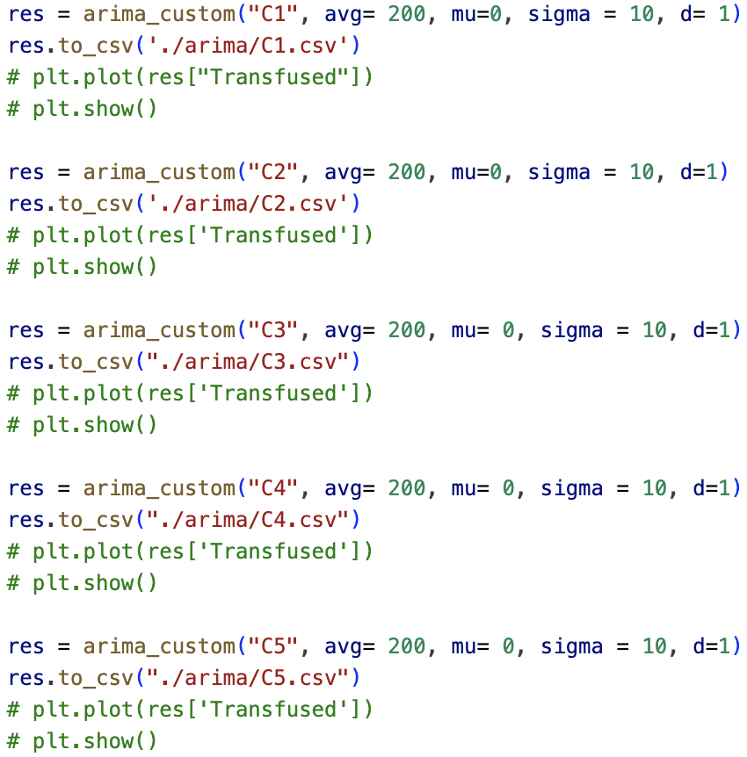
3. 기존 연구
ARIMA.py
generate_case_balanced_iid.py

Slide 6
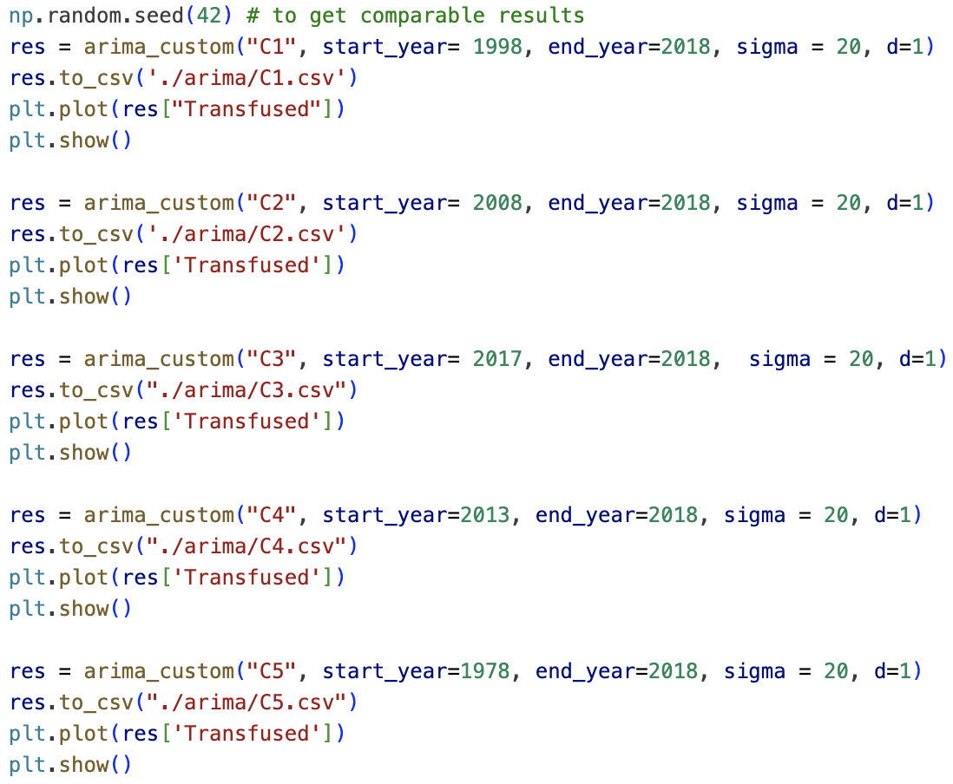
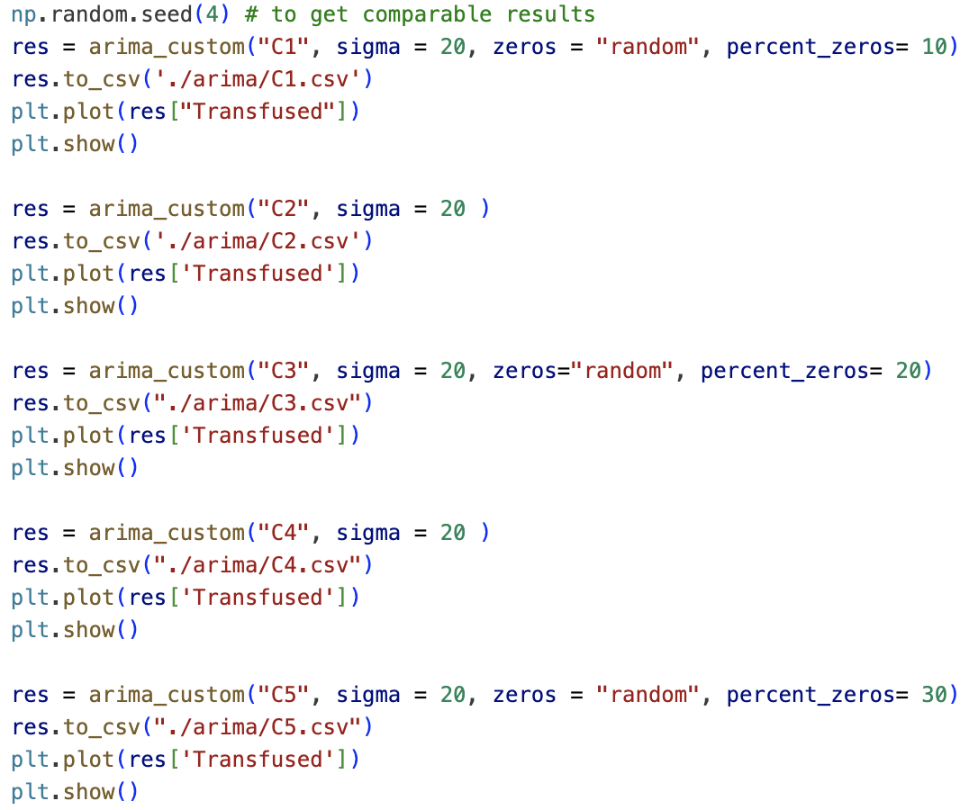
3. 기존 연구
generate_case_imbalanced_iid.py
generate_case_random_zeros.py

Slide 7
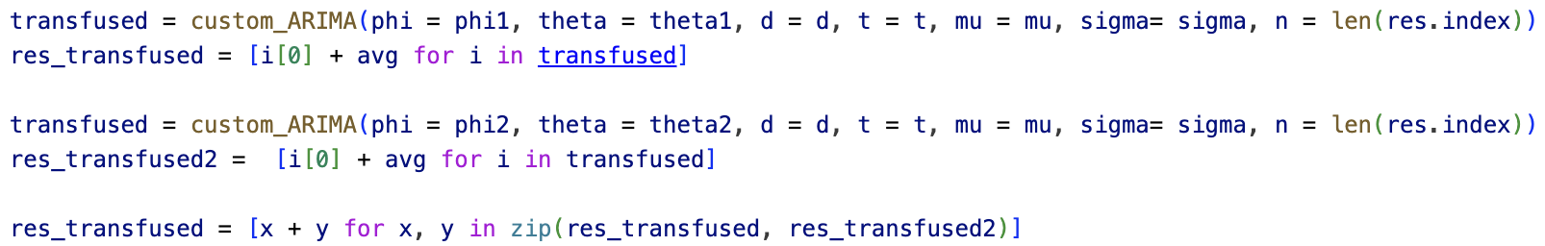
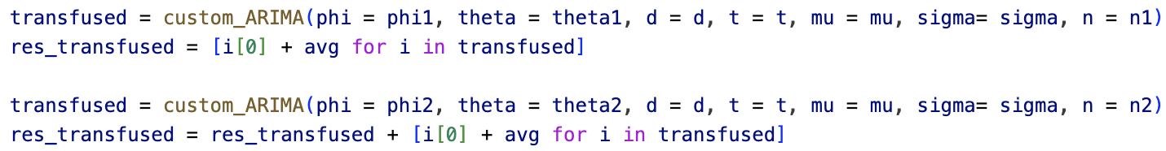
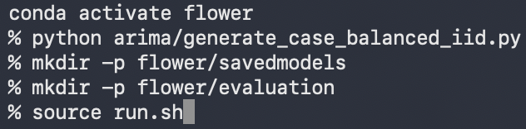
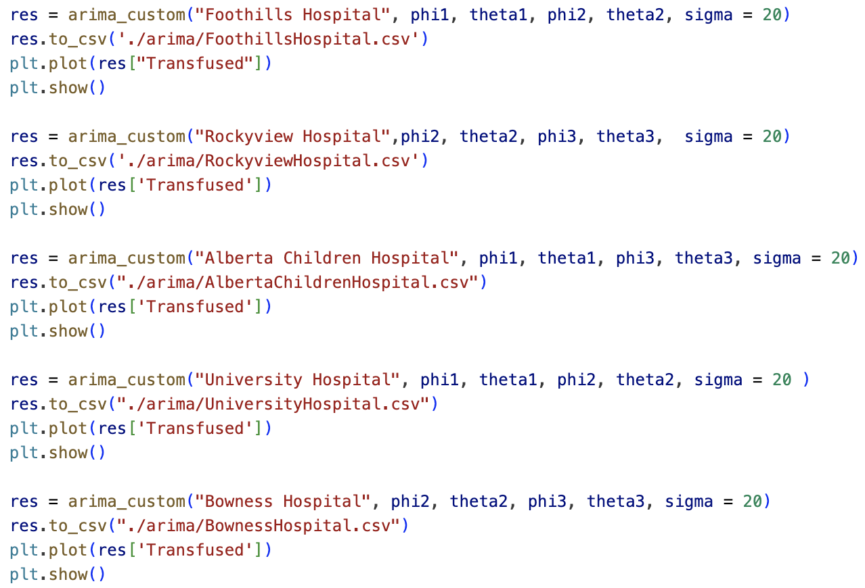
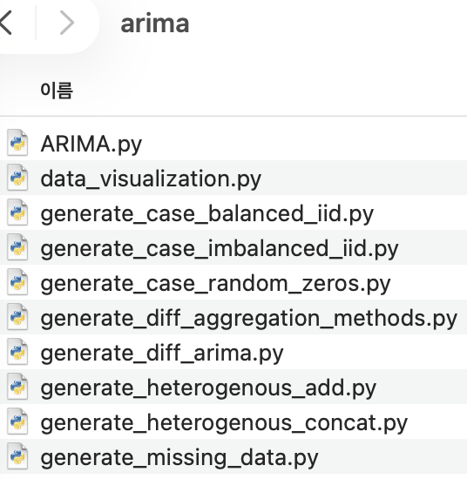
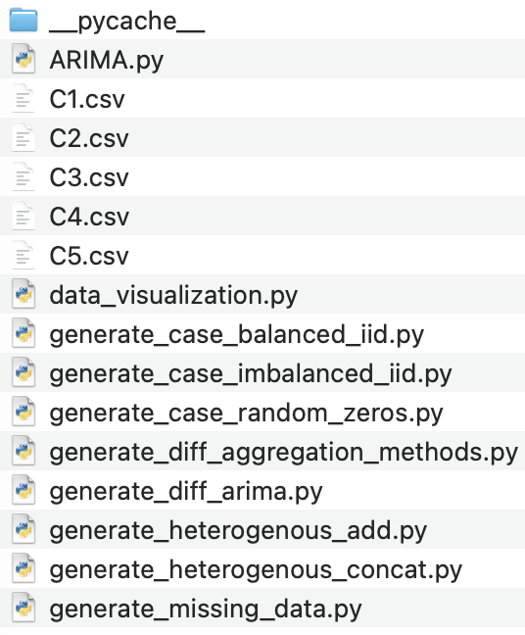
3. 기존 연구
generate_heterogenous_add.py
generate_heterogenous_concat.py

Slide 8
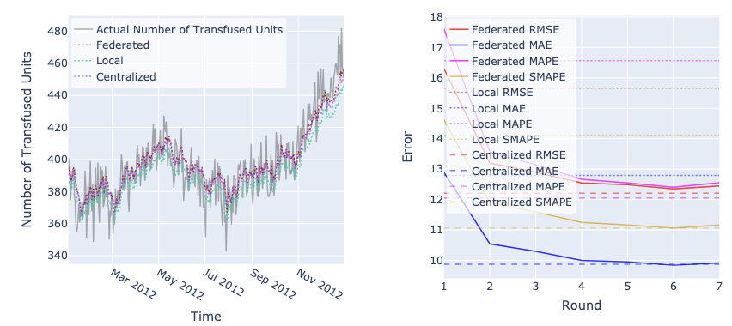
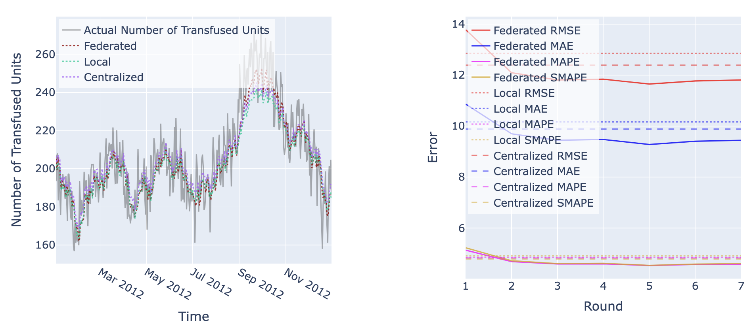
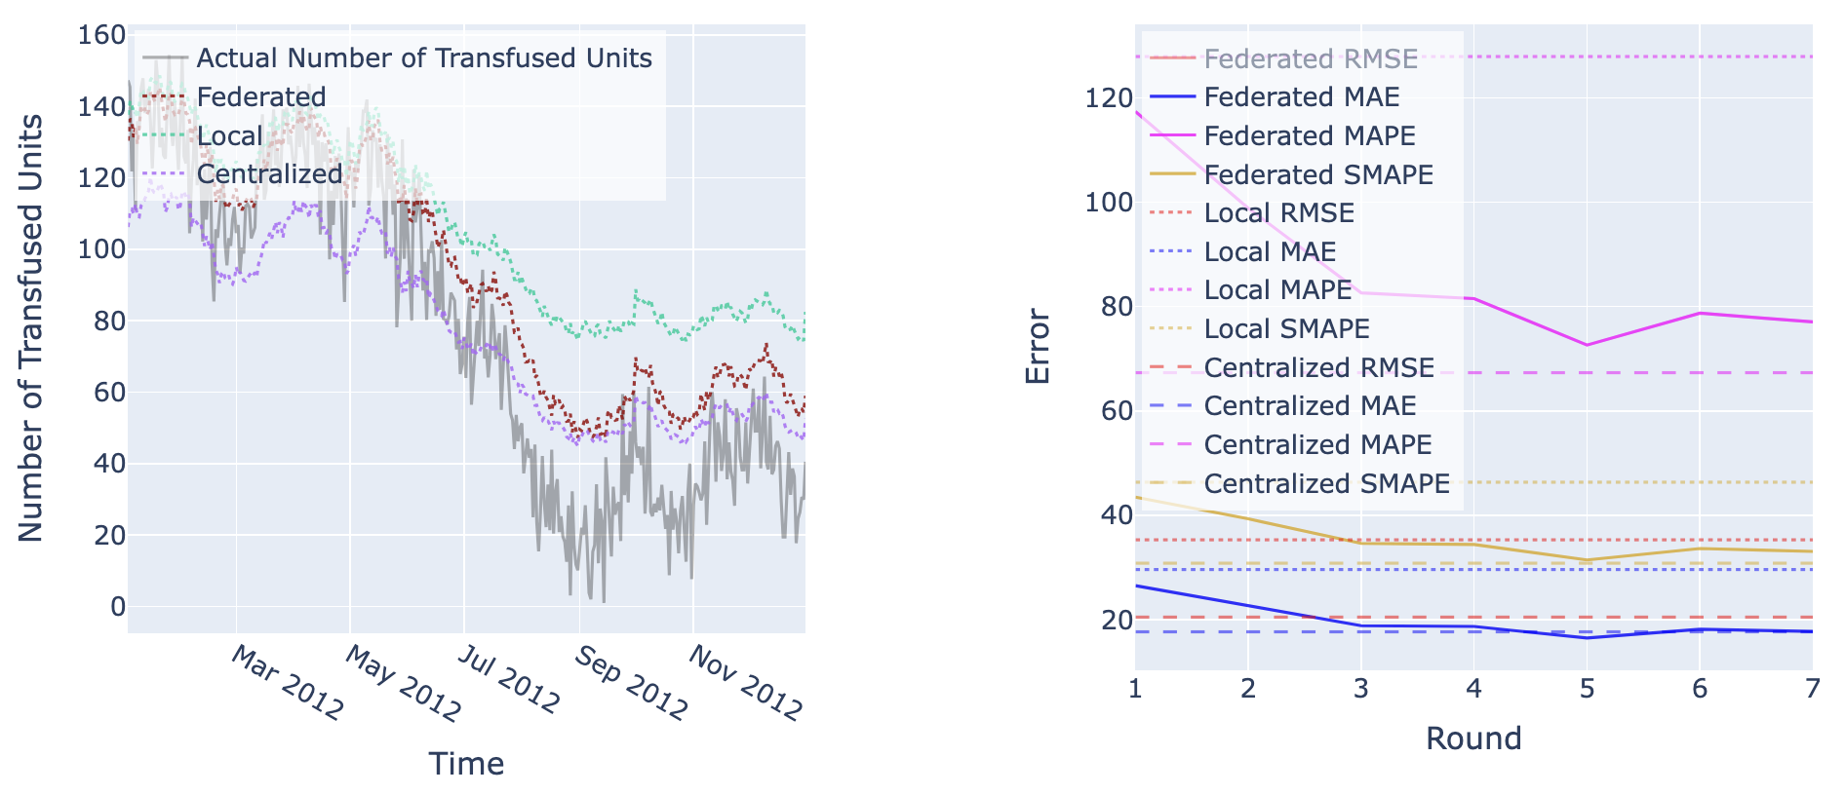
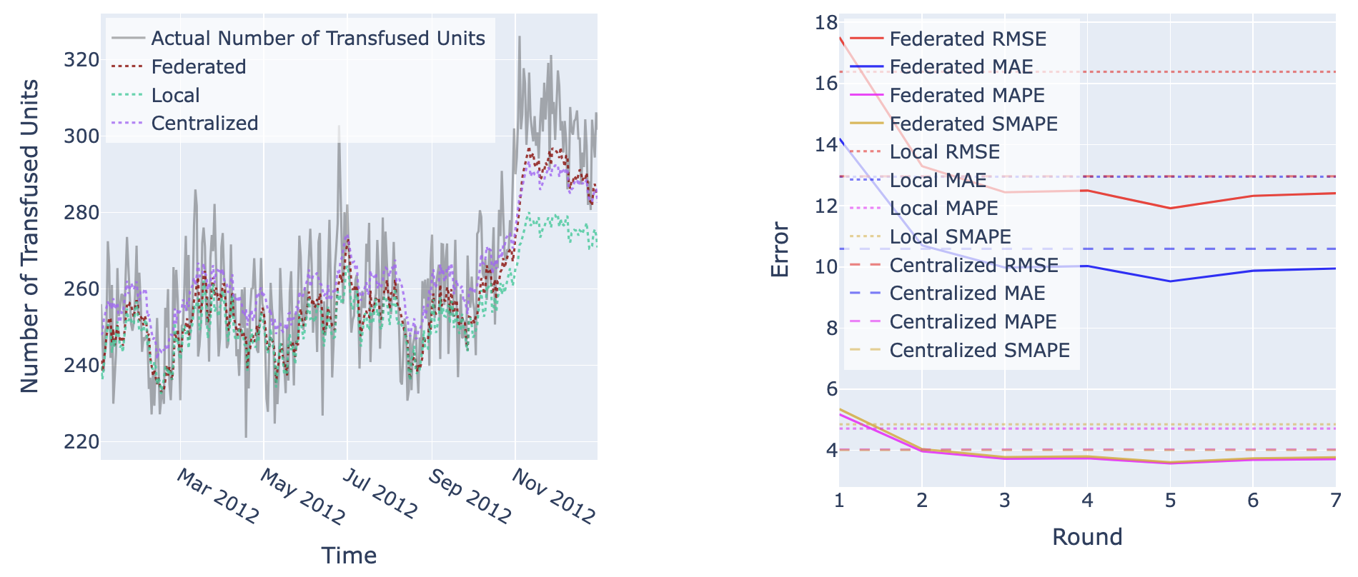
generate_case_balanced_iid.py

Slide 9
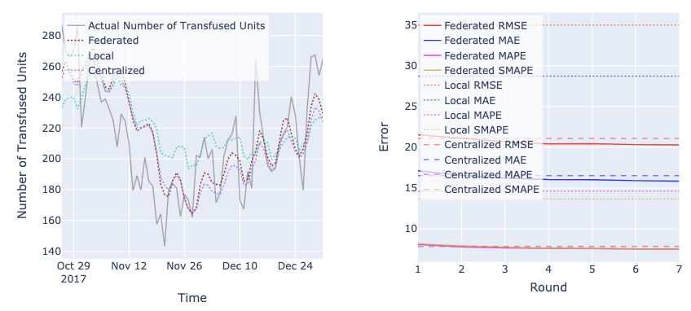
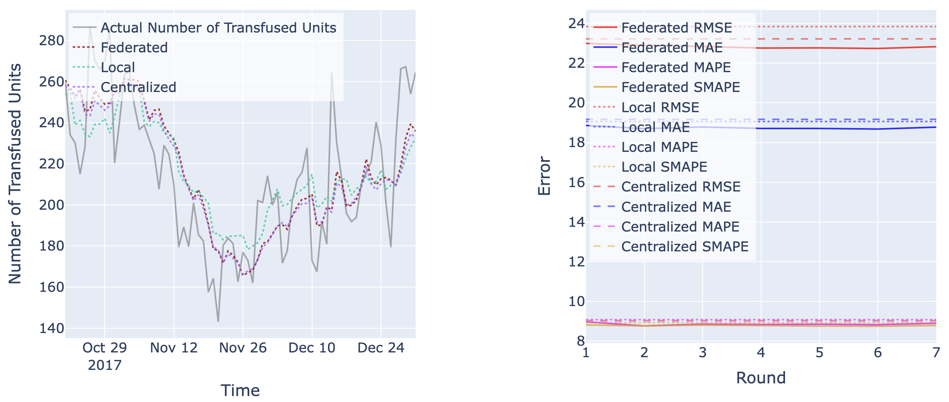
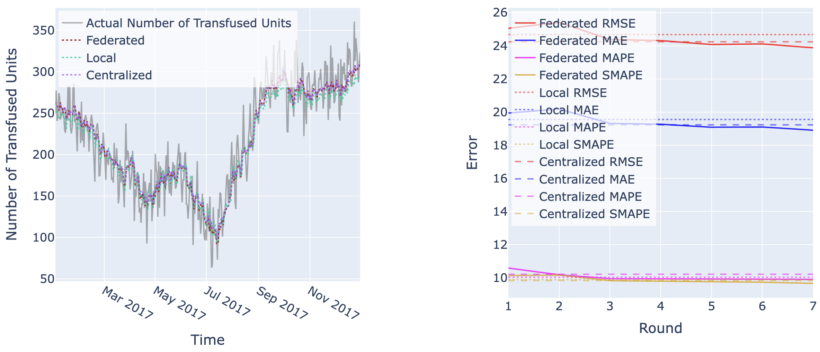
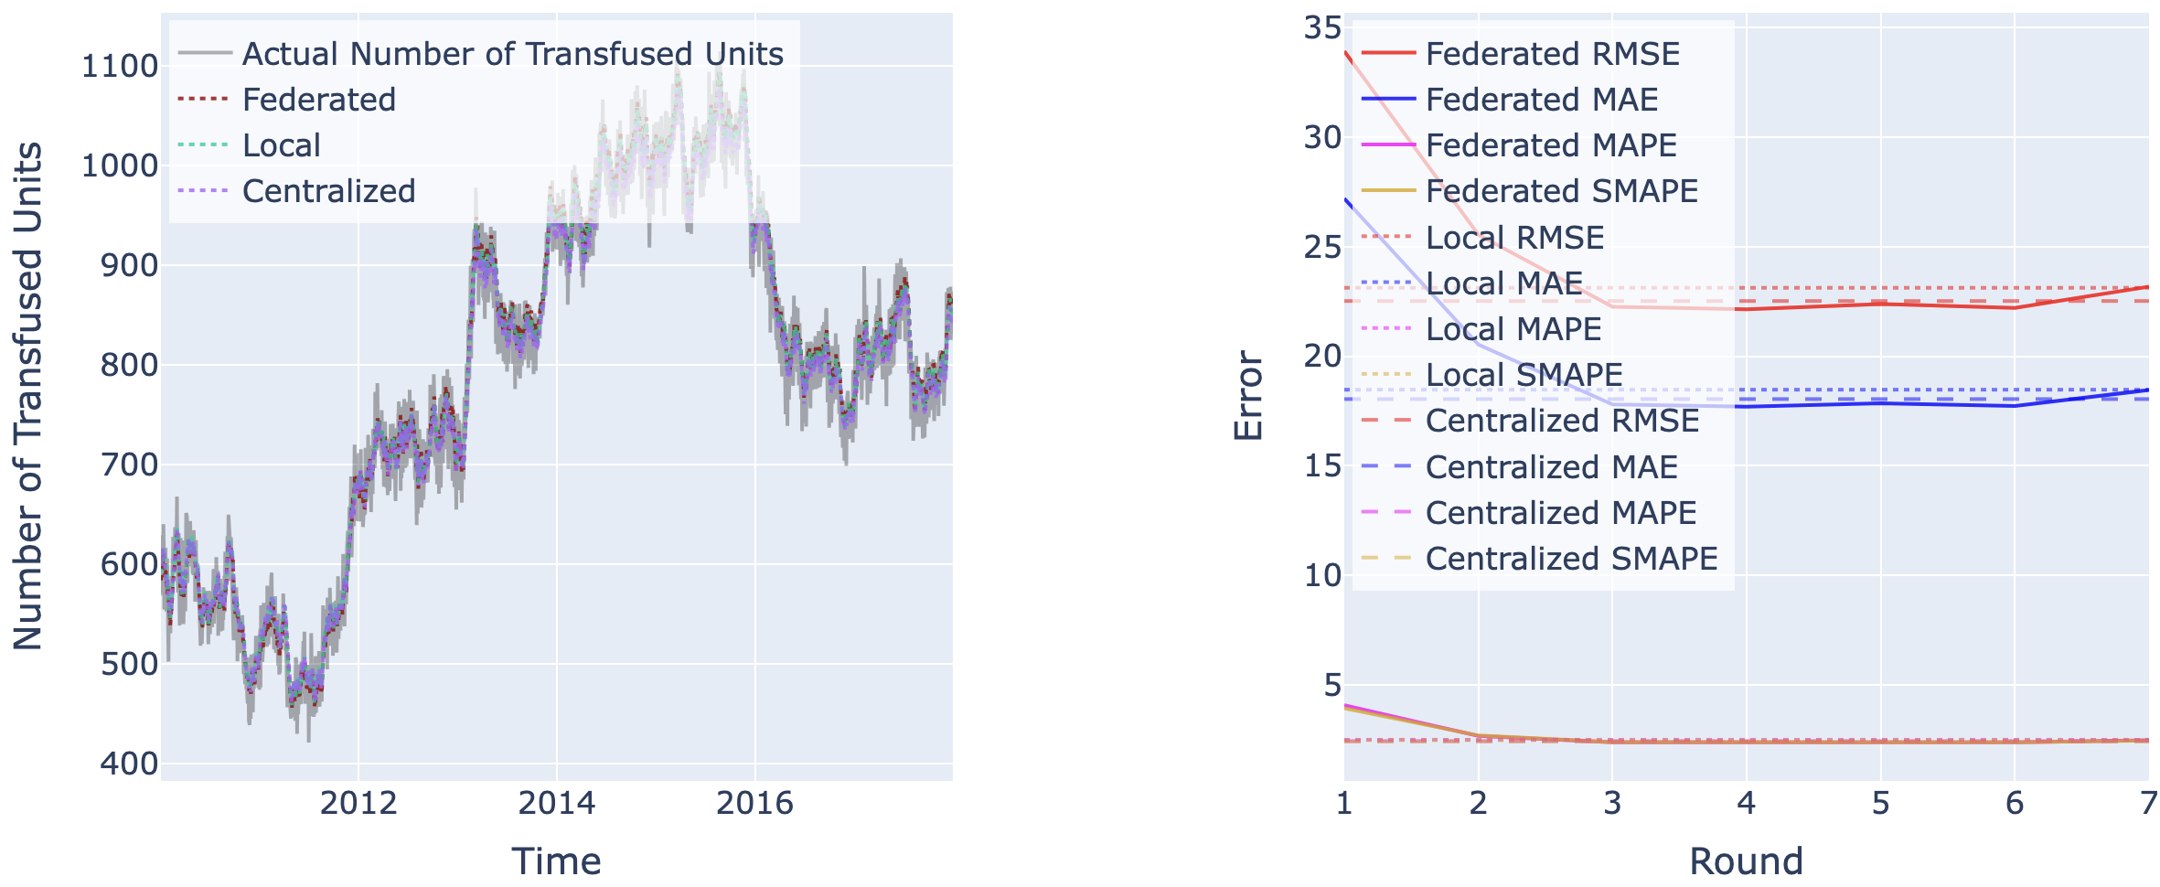
generate_case_imbalanced_iid.py

Slide 10
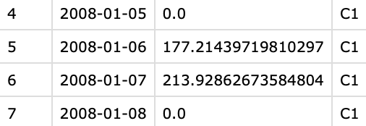
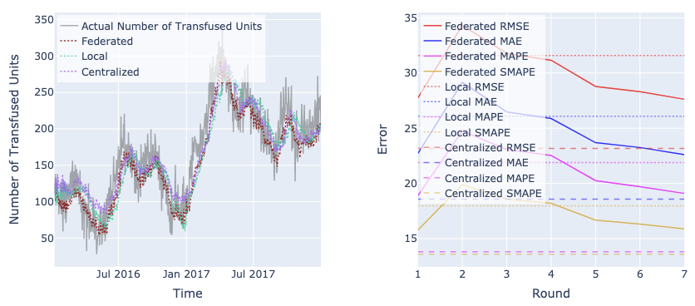
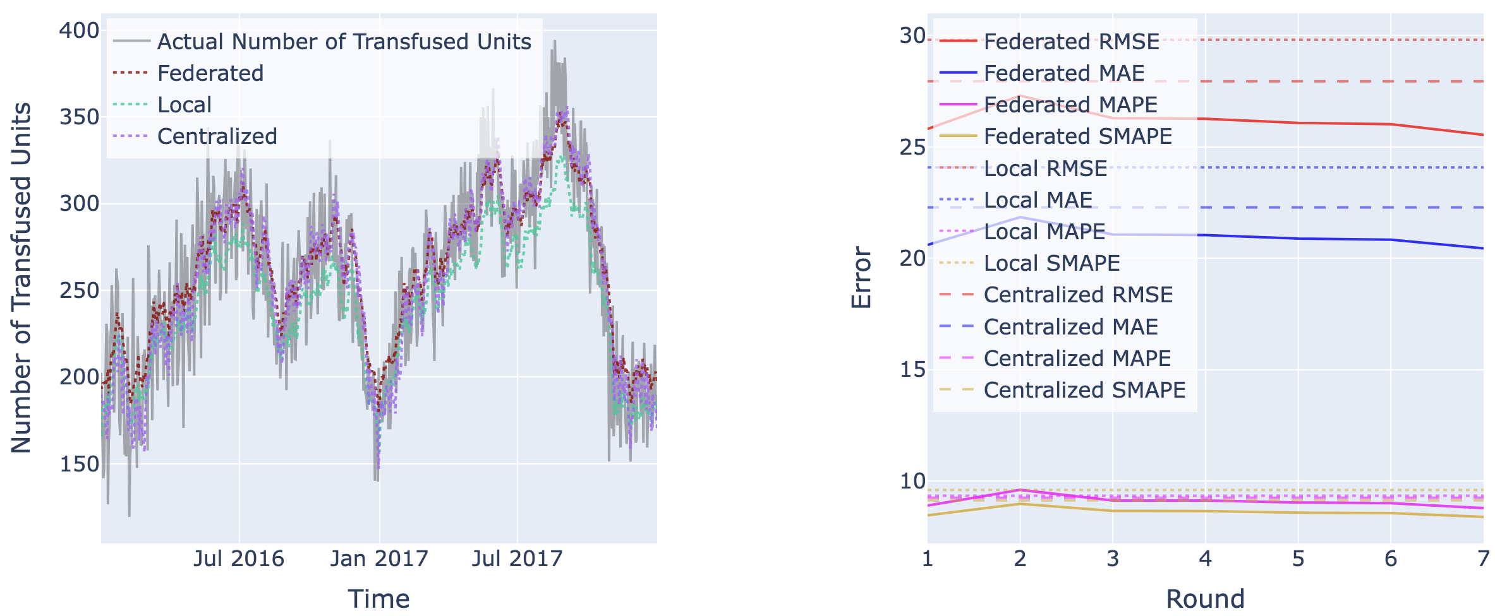
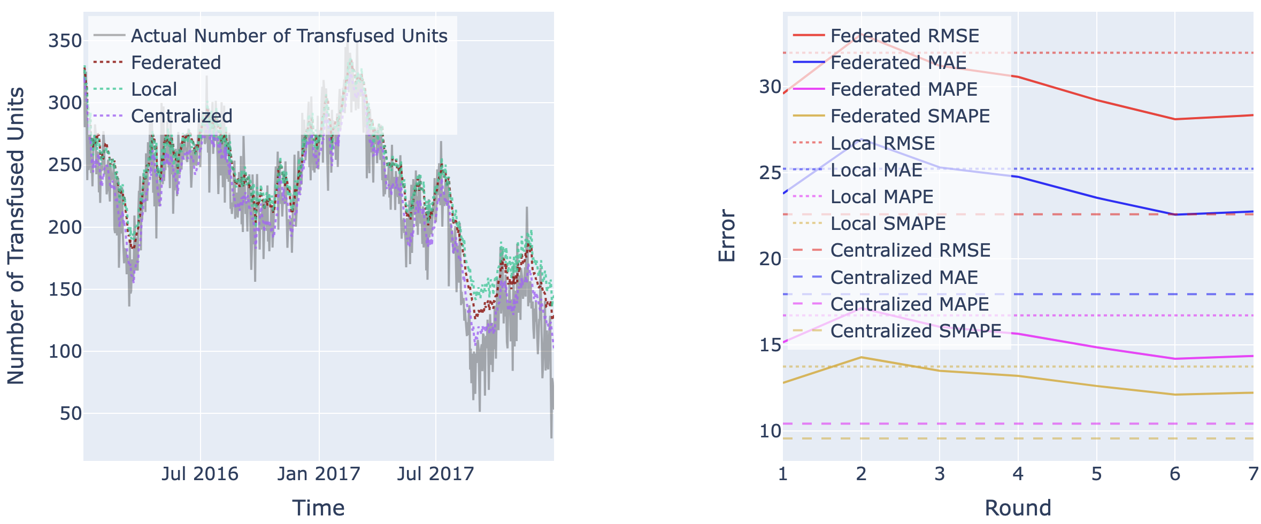
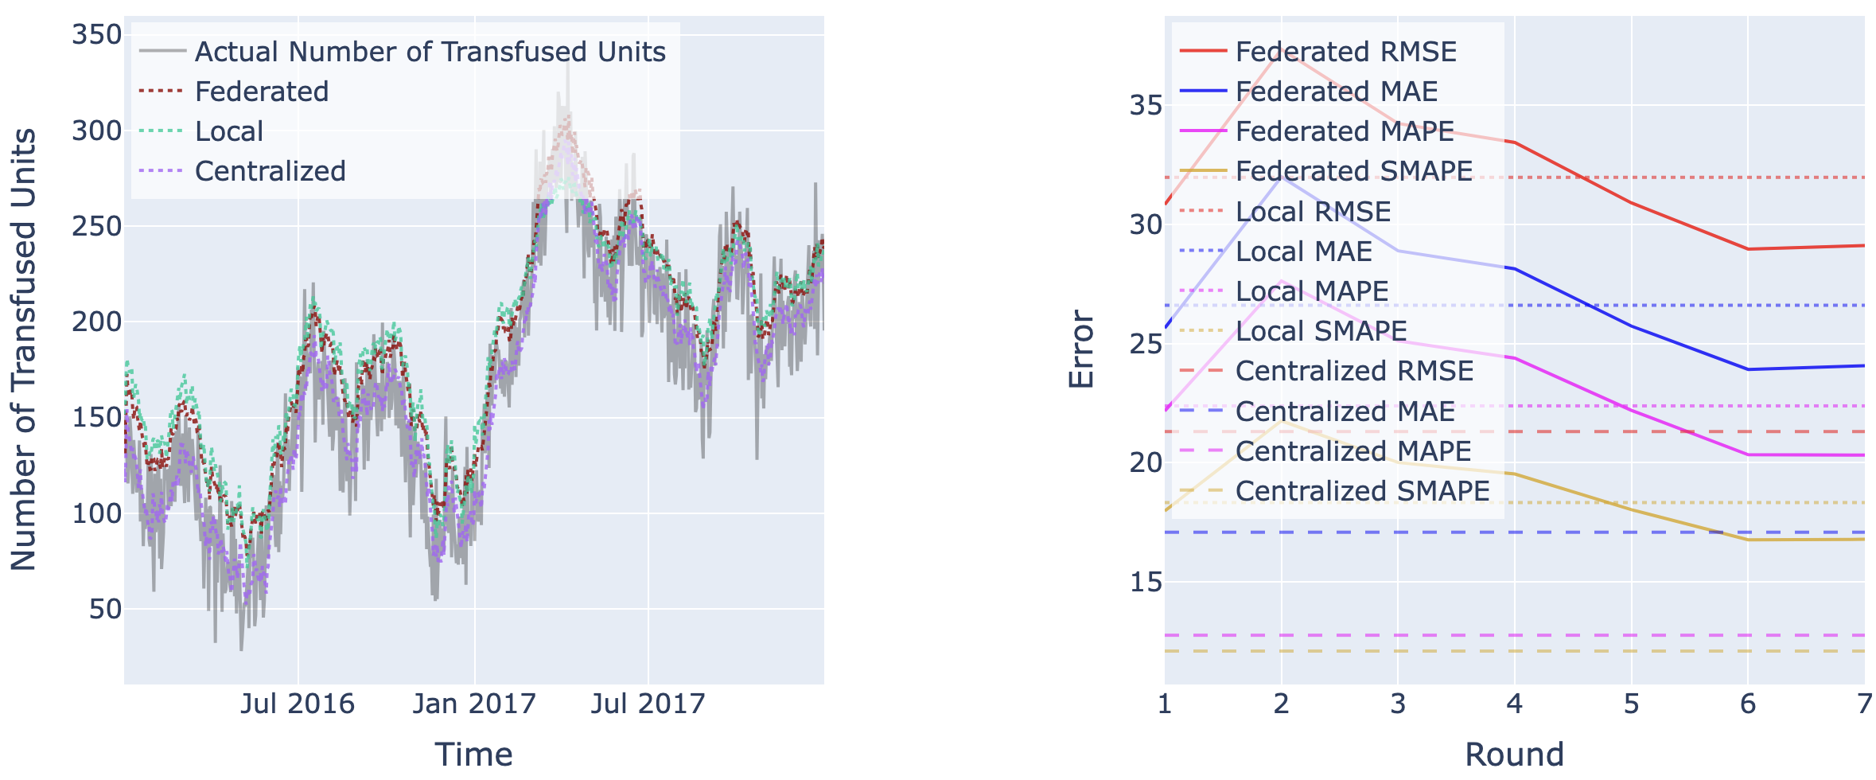
generate_case_random_zeros.py

Slide 11
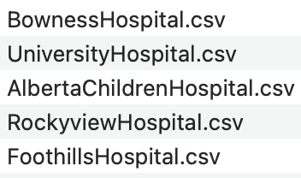
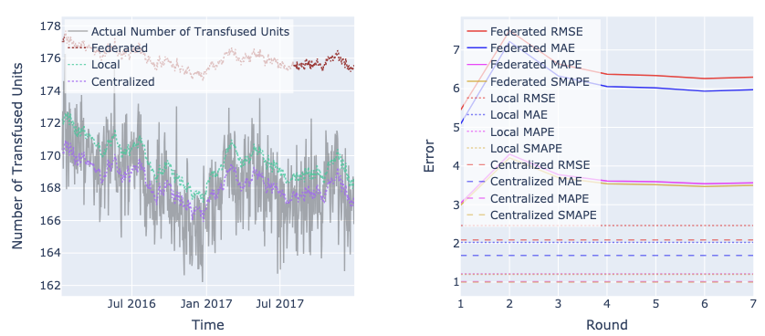
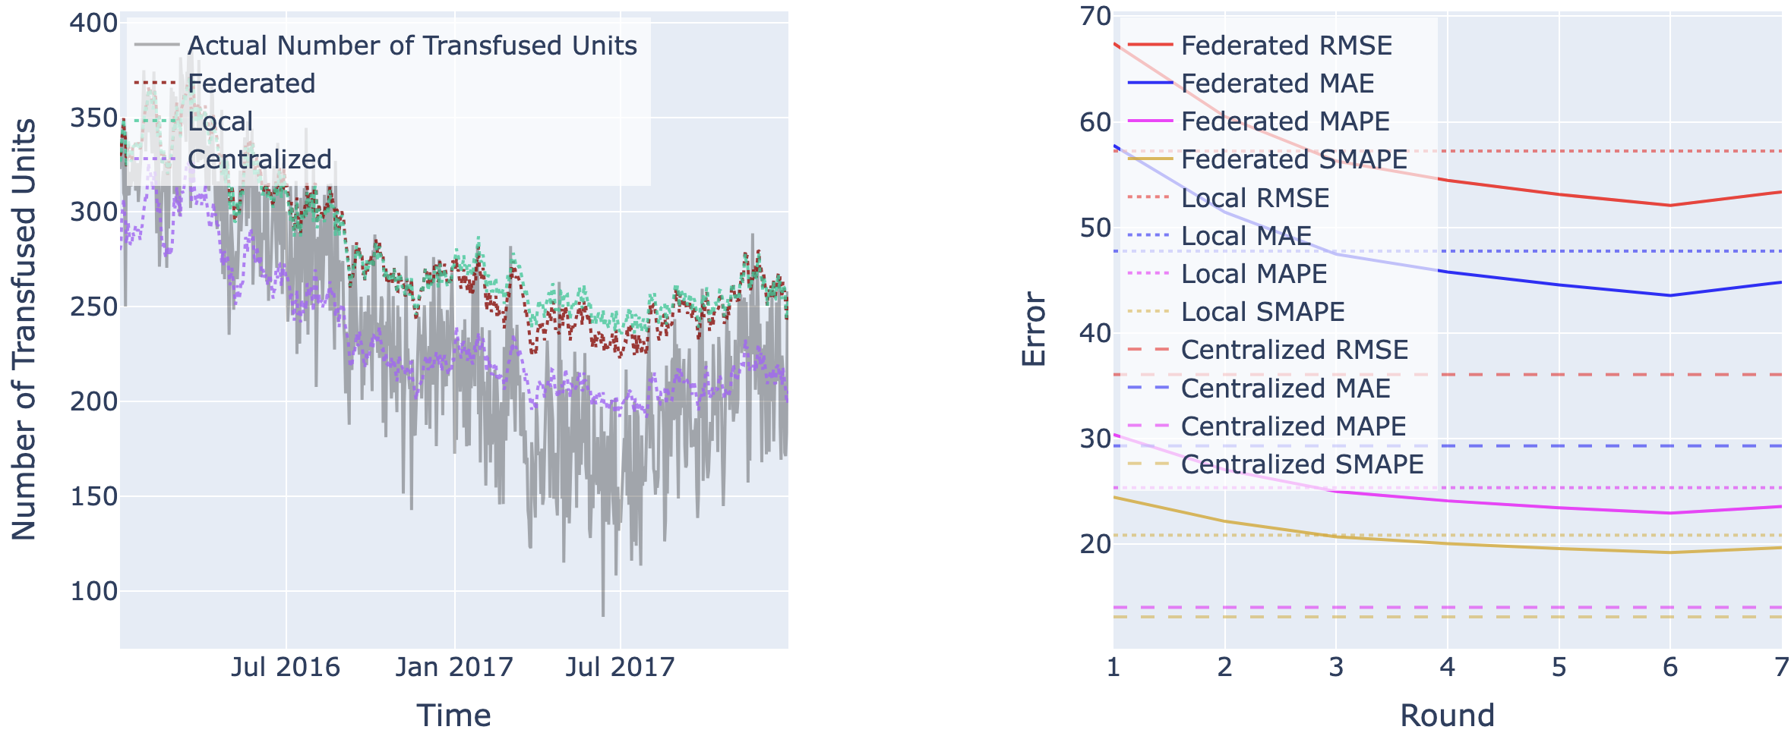
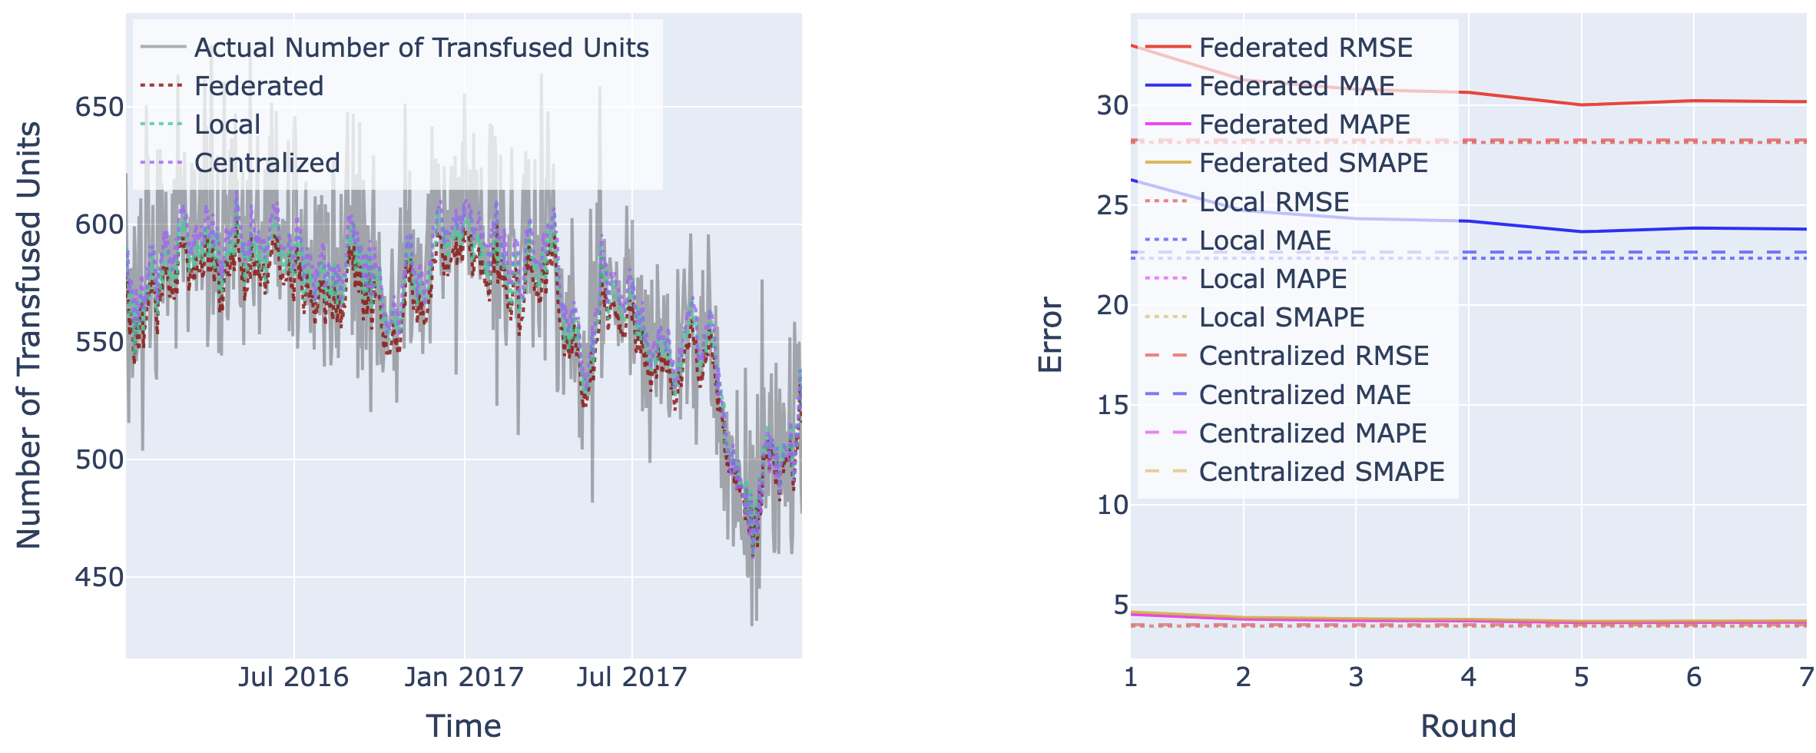
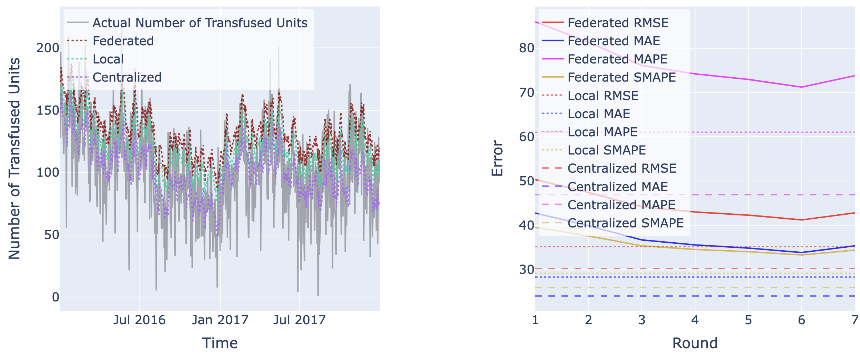
generate_heterogenous_add.py

Slide 12
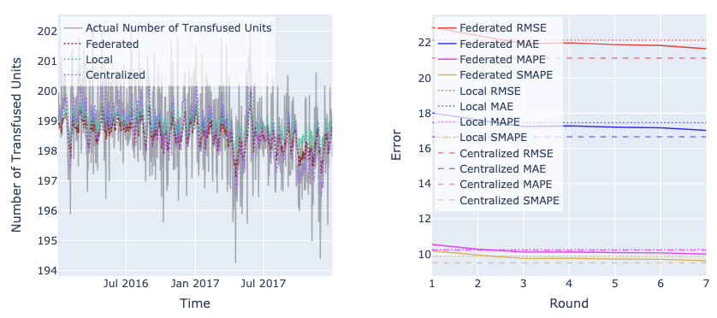
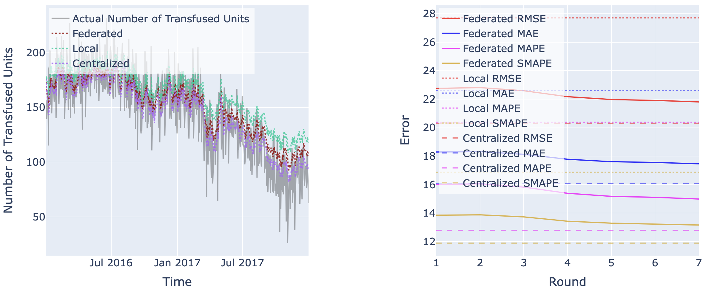
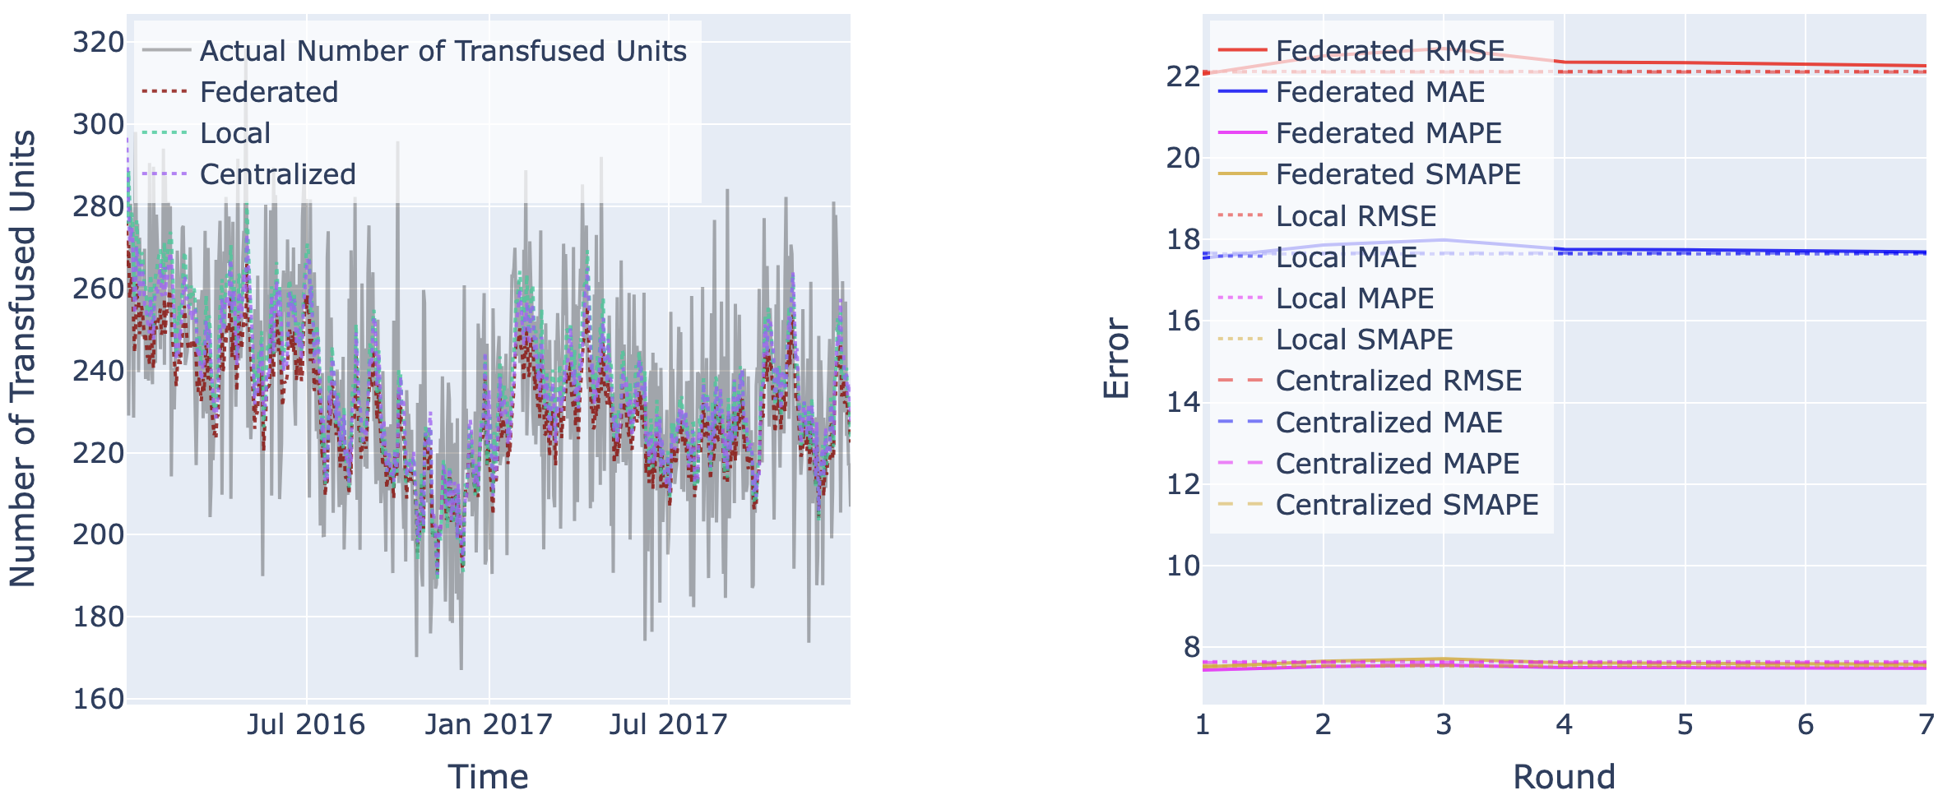
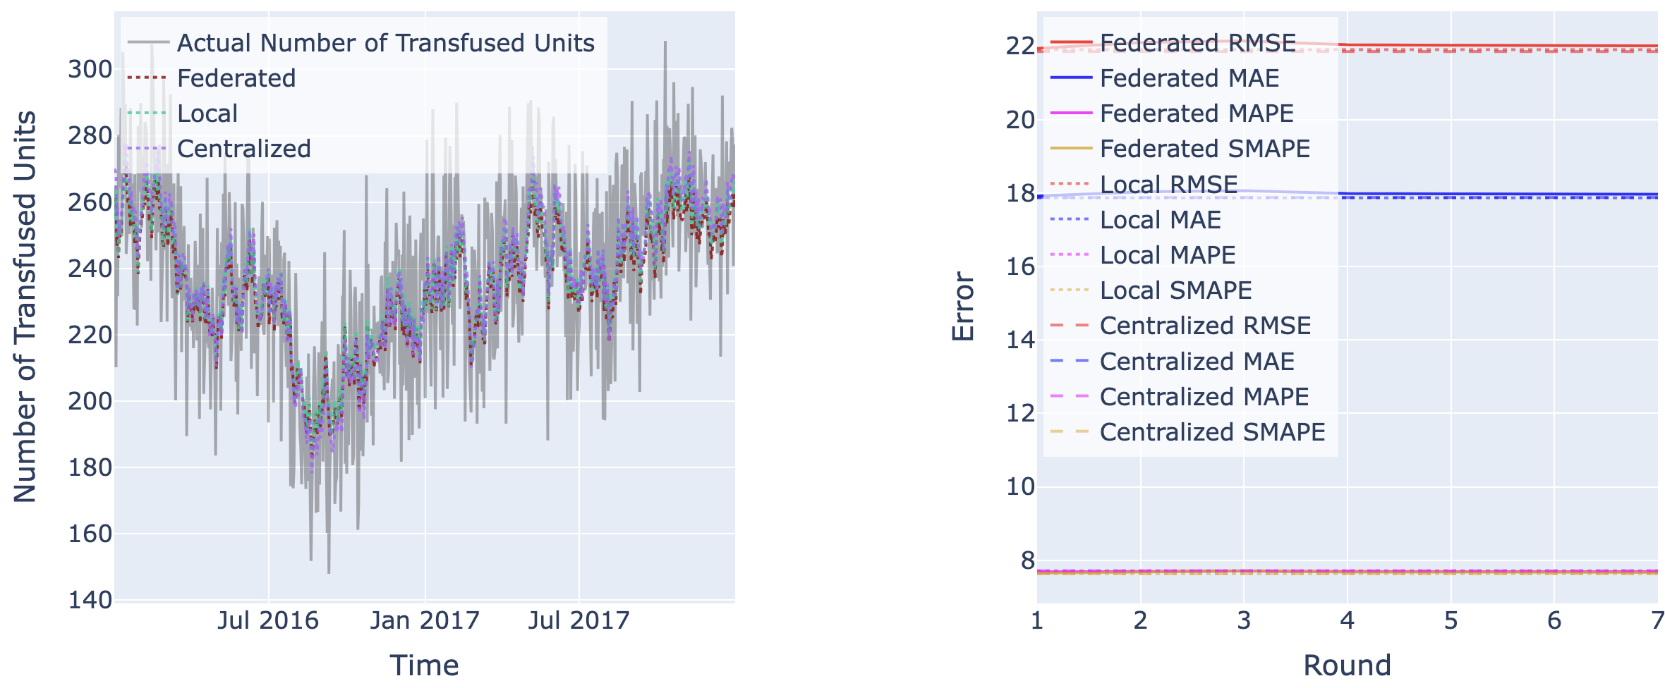
generate_heterogenous_concat.py

Slide 13
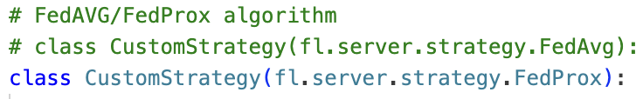

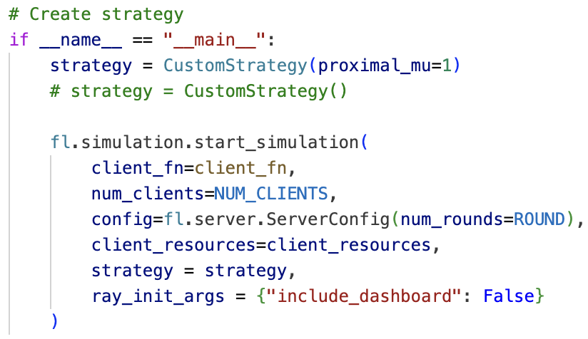
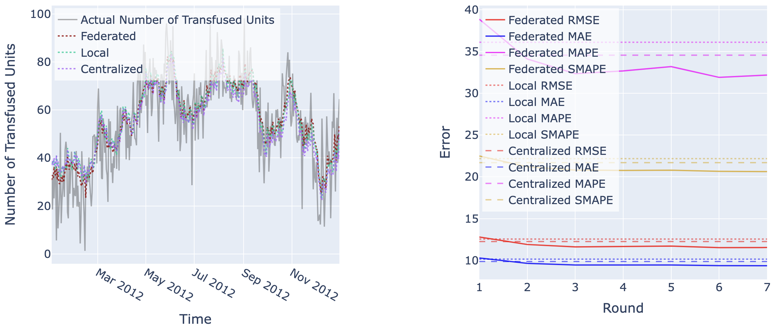

4. 제안
데이터 생성 모델
데이터 예측 모델
연합학습 알고리즘
하이퍼파라미터
+ @
fl_simulation.py - FedProx

Slide 14
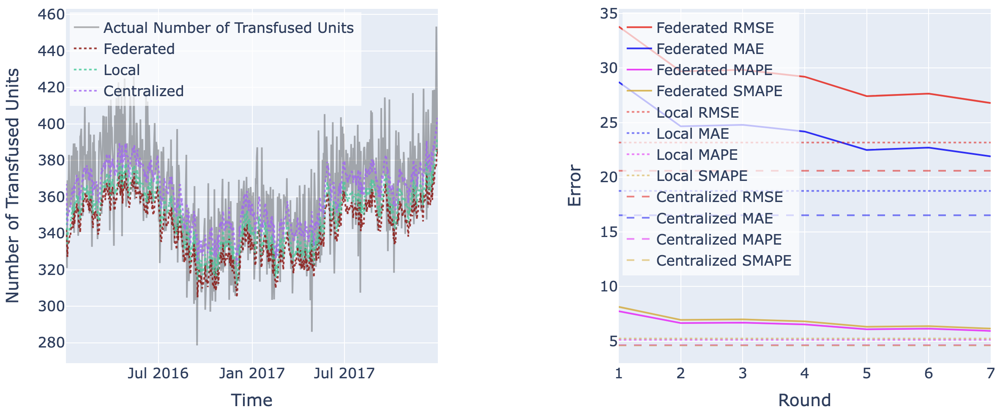
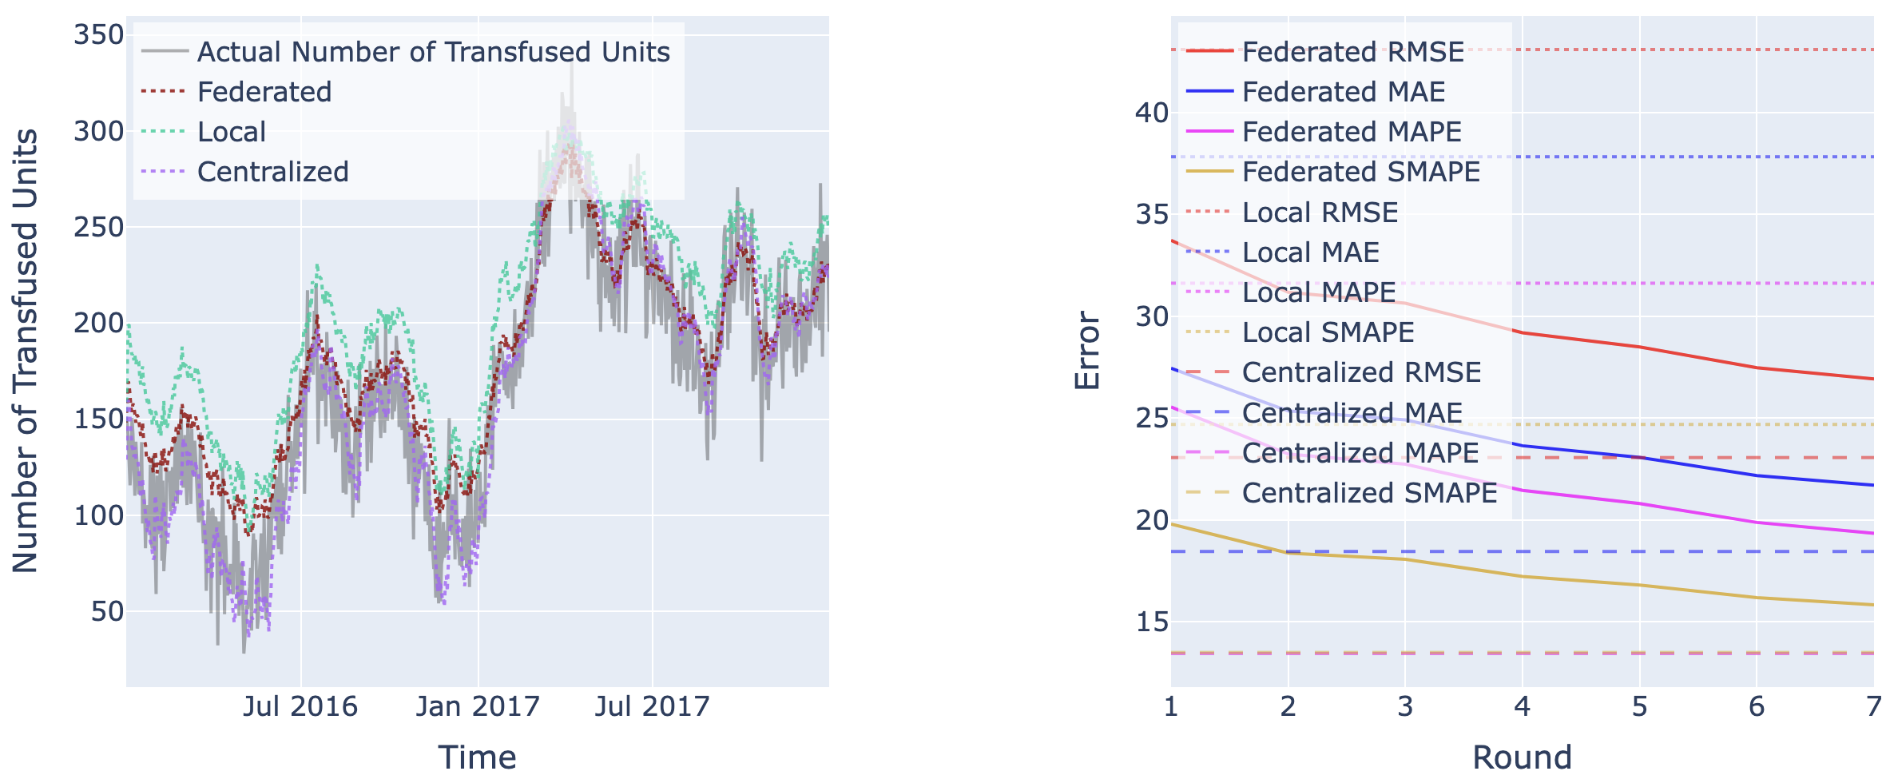
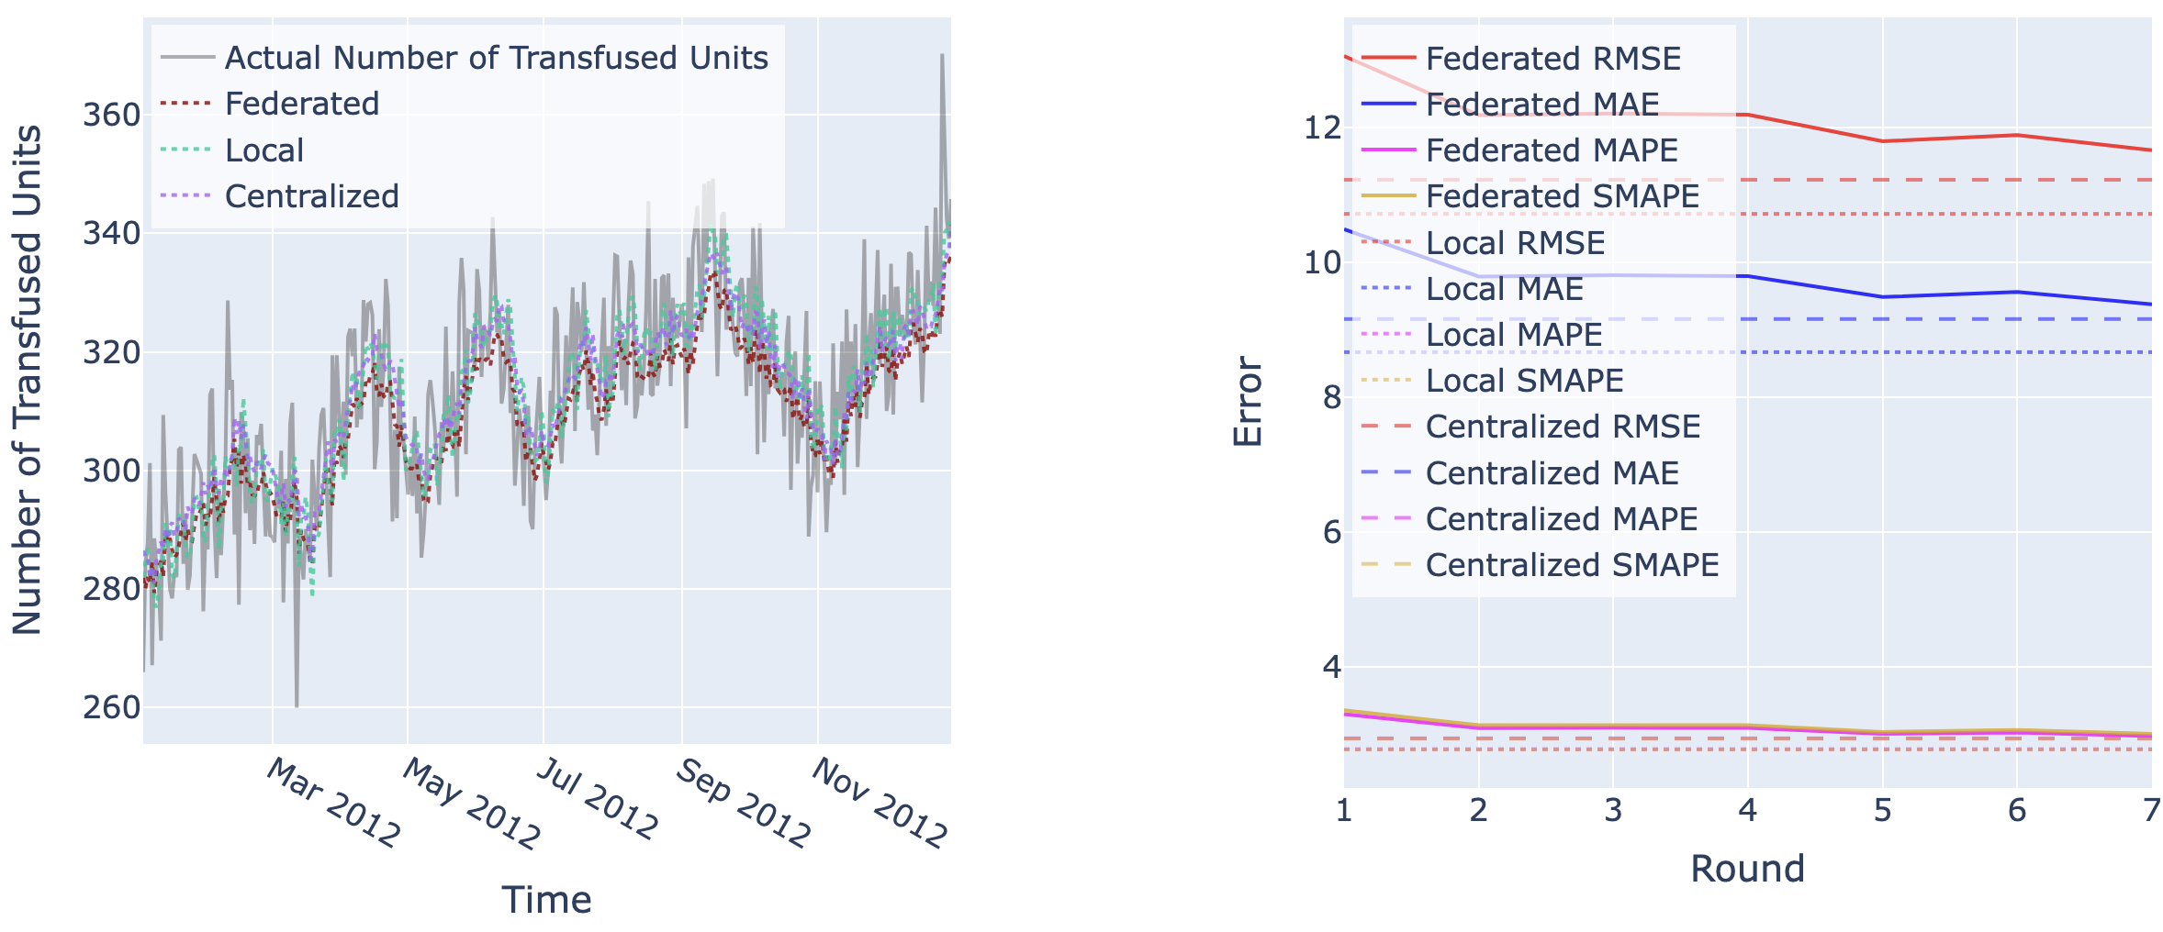
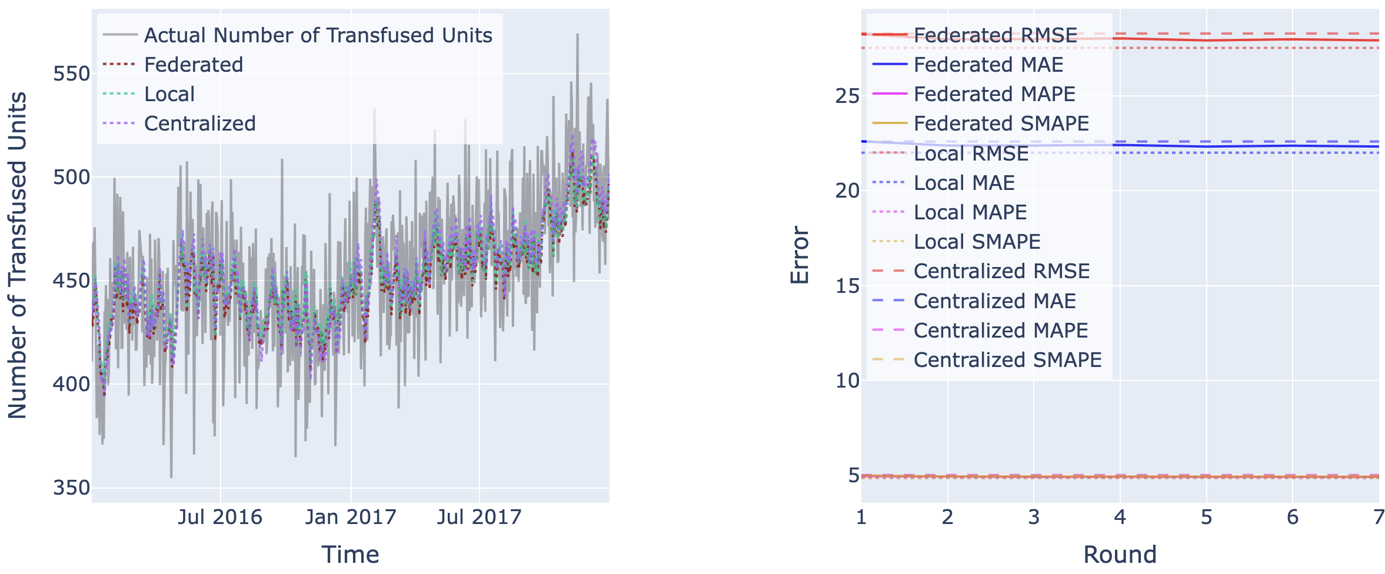
4. 제안
FedAdam

Slide 15
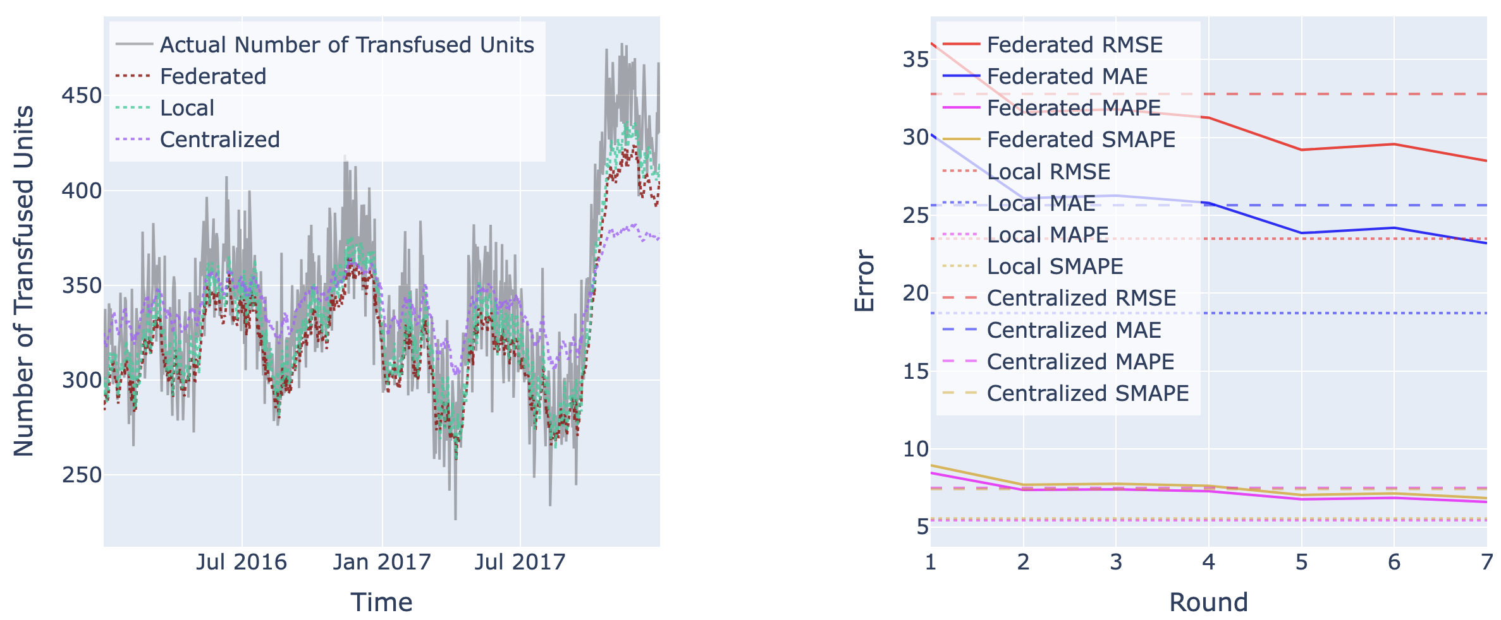
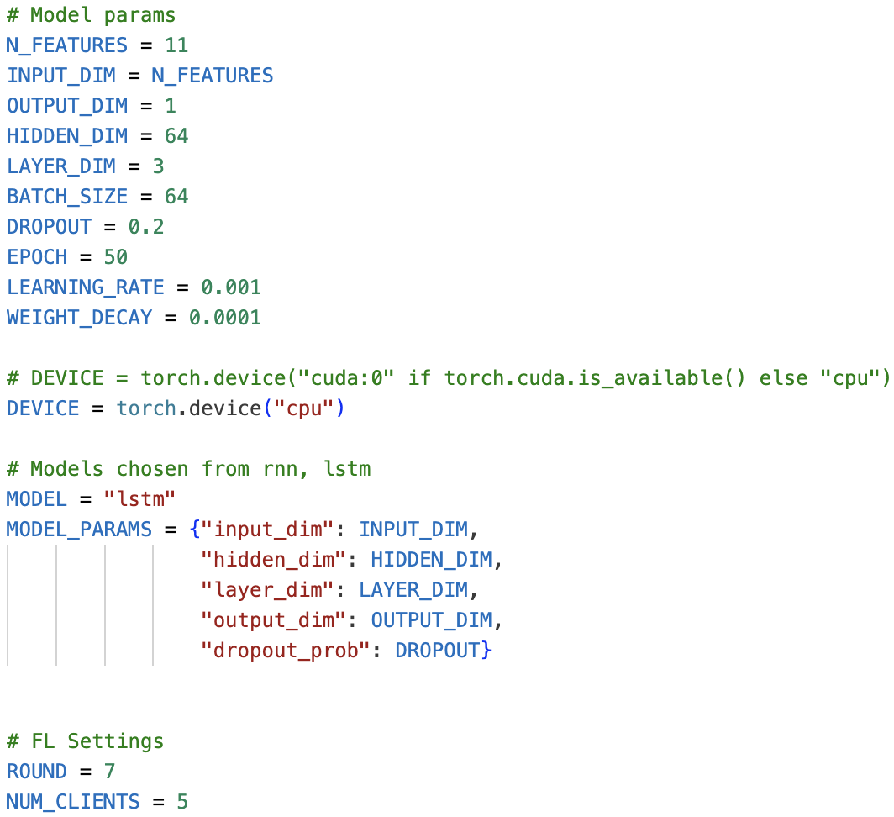
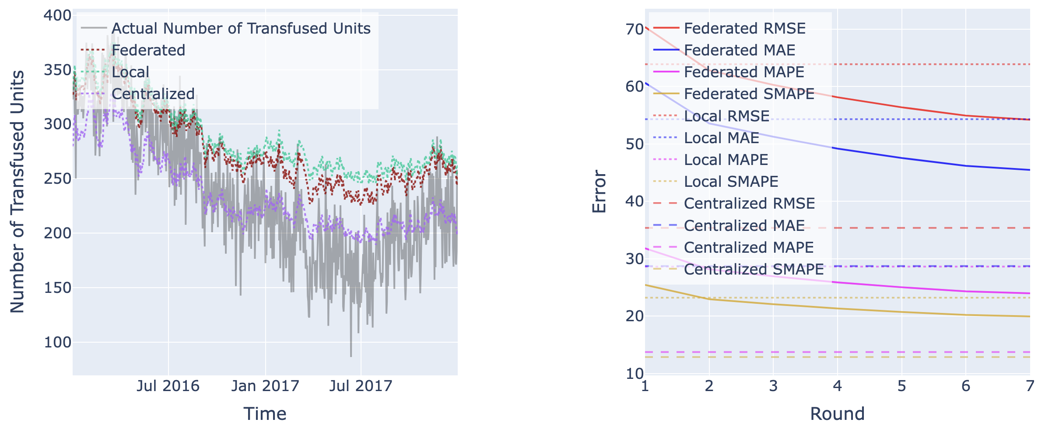
4. 제안
FedYogi
하이퍼파라미터 - myconstants.py
FedAdagrad

Slide 16
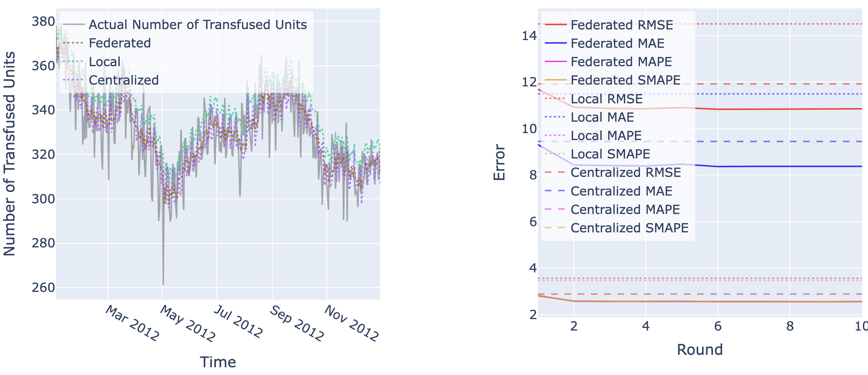
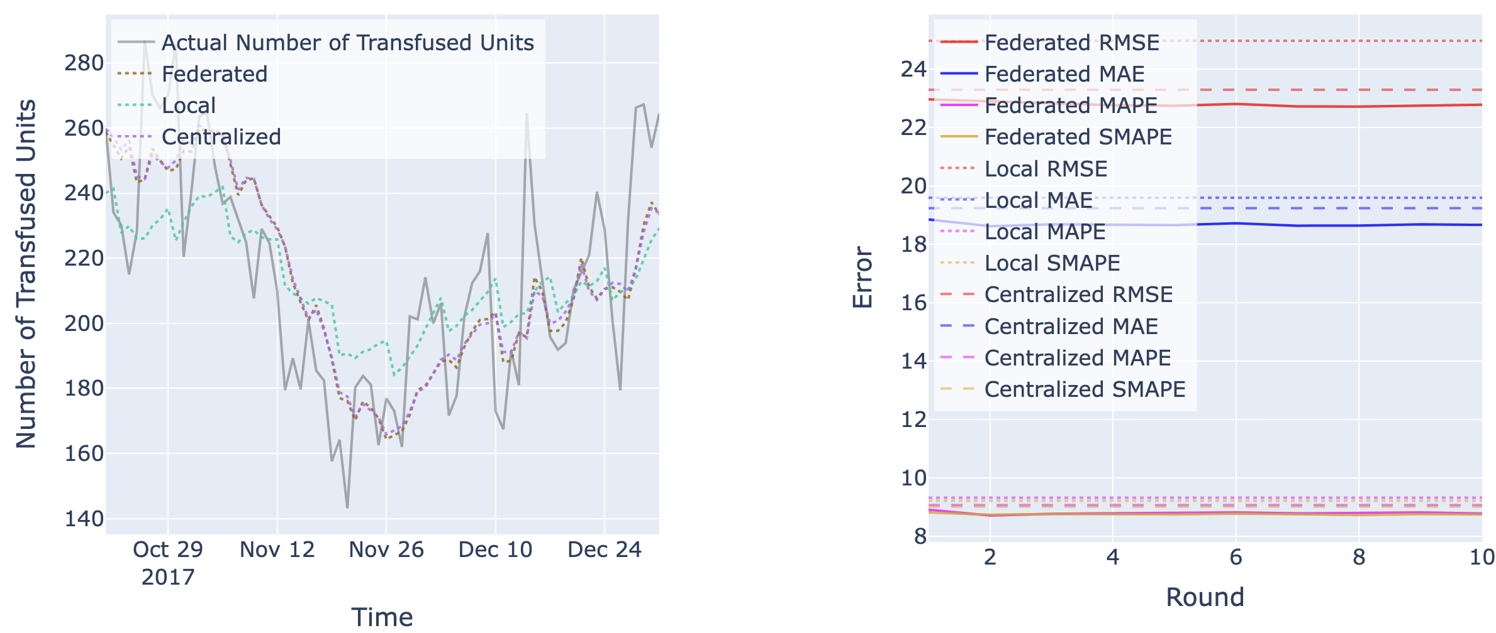
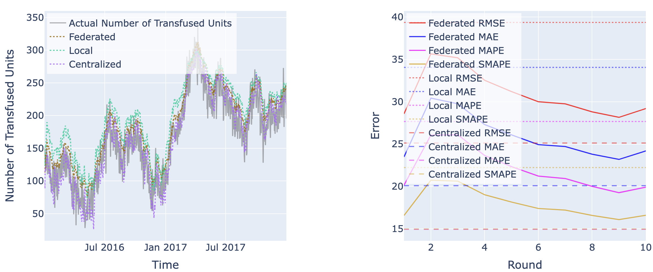
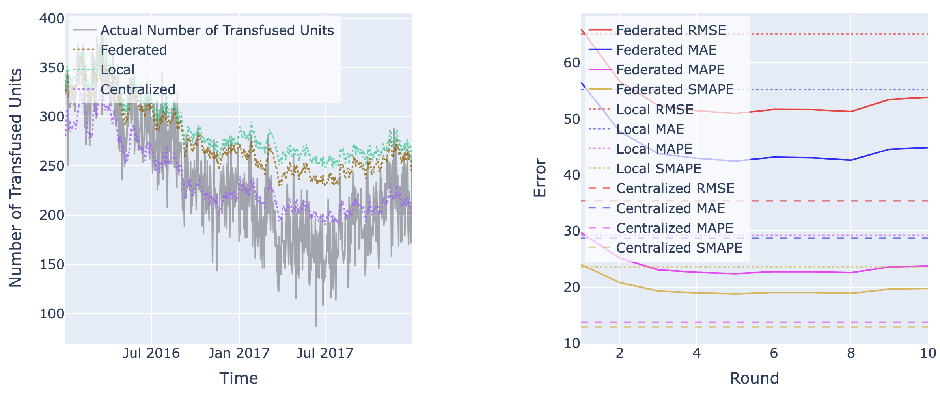
4. 제안
Round = 10

Slide 17
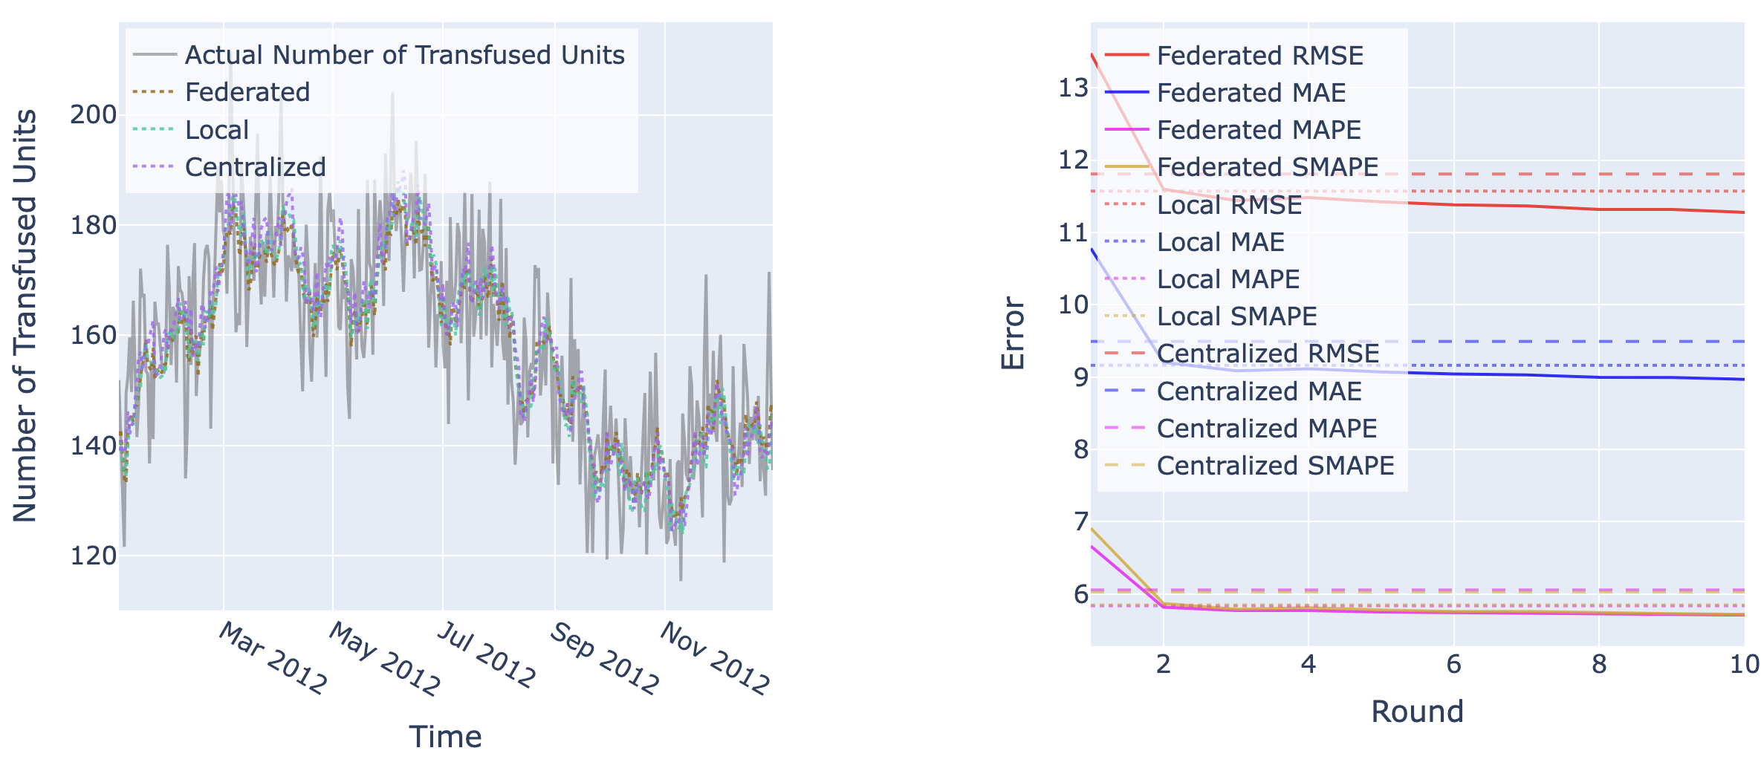
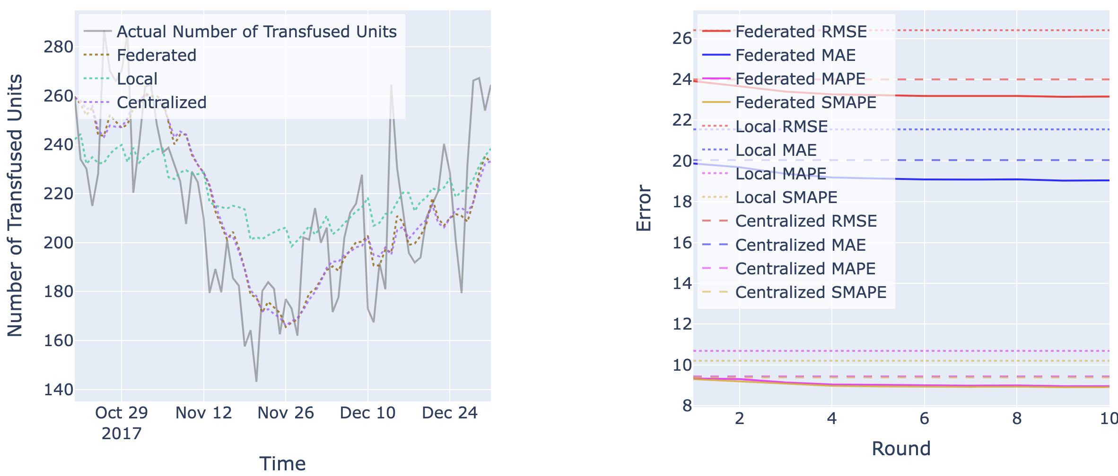


4. 제안
Round = 10 / HIDDEN_DIM = 128 / LEARNING_RATE = 0.0001

Slide 18




데이터 예측 모델 – LSTM / RNN / GRU
ml_models.py
myconstants.py

Slide 19
5. 결과
FL + LSTM 조합의 뛰어남 검증
모델과 알고리즘, 파라미터 변경의 조합을 통해, 시스템을 더 개선할 수 있으리란 확신
같은 구현체를 돌리더라도, 환경과 지식에 의해 다른 값을 얻을 수 있다
연합학습 = 성능 개선뿐만이 아닌, 보안 쪽에도 일가견이 있는 학습 방법

